Slide 2
Specjalizacja – przekładoznawstwo – Studia licencjackie
Kraków, wiosna 2022

Slide 3
Nasze atuty
Praktycznie zorientowany program kształcenia
Przygotowanie do pracy w sektorze usług językowych
Doświadczony, specjalistyczny zespół dydaktyczny
Współpraca z
firmami tłumaczeniowymi
praktykującymi tłumaczami
jednostkami badawczymi i naukowcami z Polski i zagranicy

Slide 4
Program studiów – przedmioty specjalistyczne
II rok, semestr 3
II rok, semestr 4
Wstęp do przekładoznawstwa 1
Pragmatyka interkulturowa
Gramatyka i stylistyka języka polskiego
Tłumaczenie tekstów użytkowych
Wstęp do przekładoznawstwa 2
Analiza tekstu
Tłumaczenie tekstów publicystycznych i literackich
Tłumaczenie tekstów specjalistycznych

Slide 5
Program studiów – przedmioty specjalistyczne
III rok, semestr 5
III rok, semestr 6
Praca dyplomowa – seminarium
Tłumaczenie ustne
Wykłady monograficzne do wyboru
Praktyka 1
Praca dyplomowa – seminarium
Praktyka 2

Slide 6
Praca dyplomowa – przykłady
Przekład elementów kulturowych w " Zimnej wojnie" Pawła Pawlikowskiego
Analiza tłumaczeń inwektyw zwierzęcych w serii "Wiedźmin"
Strategie i techniki tłumaczeniowe zastosowane w polskich tłumaczeniach dialogów literackich w " Alicji w krainie czarów" Lewisa Carrolla
Projekt tłumaczeniowy: Fragment "Hamilton: An American Musical"
Żargon na siłowni: Problemy i strategie tłumaczeniowe w polskim przekładzie Bigger Leaner Stronger. Umięśniony, Szczupły, Silny Michaela Matthewsa

Slide 7
Studia magisterskie – Przekładoznawstwo i nowe technologie
Możliwość kontynuacji programu tłumaczeniowego na studiach magisterskich
Specjalność posiada akredytację prestiżowej sieci EMT, European Master’s in Translation, prowadzonej przez Komisję Europejską

Slide 8
Współpraca z firmami zewnętrznymi
Creative Kids
Translation and localization services
Translation Technology
Value-added services

Slide 10
Współpraca krajowa i zagraniczna
Studenci mają możliwość uczestnictwa w wydarzeniach poświęconych tłumaczeniu

Slide 11
Nasz zespół – Katedra Dydaktyki Przekładu
Zespół filologów angielskich
Tłumacze przysięgli
Tłumacze literatury
Poloniści
Specjaliści dziedzinowi
Kierownik Katedry: dr hab. Joanna Dybiec-Gajer, prof. uczelni

Slide 12
Publikacje naukowe pracowników Katedry

Slide 13
Przekłady pracowników Katedry

Slide 14
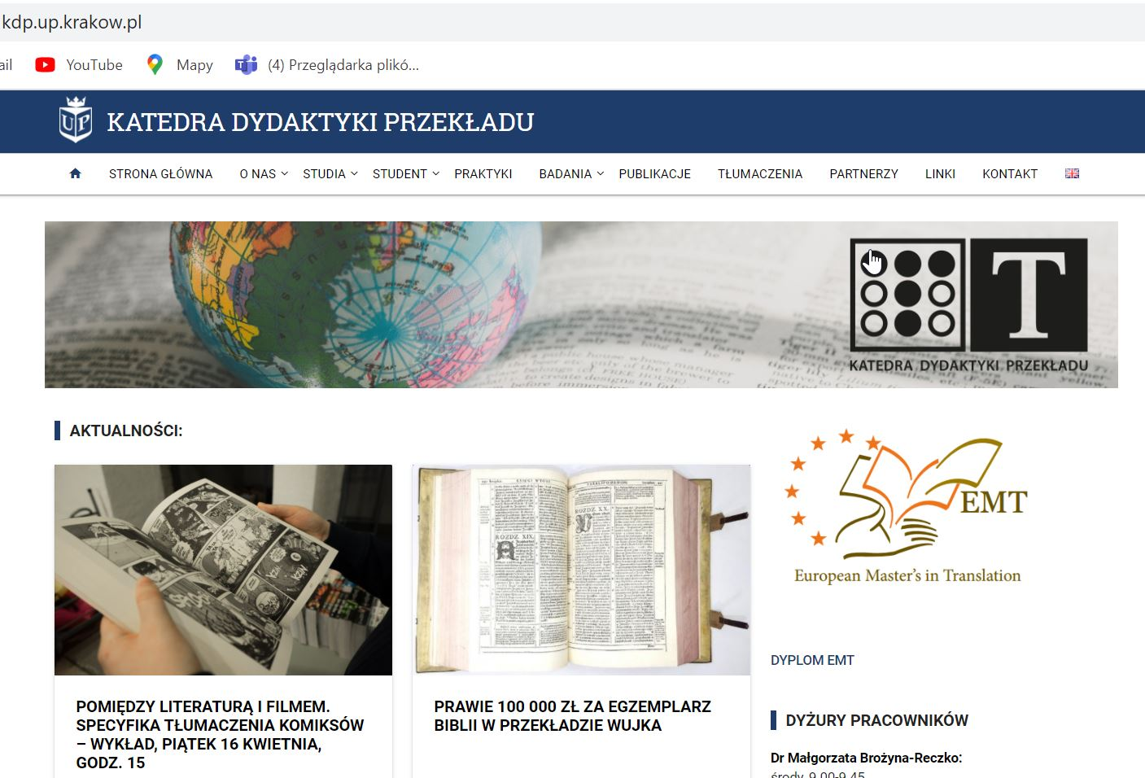
Zapraszamy na stronę i do studiowania z nami ☺!

